Slide 1
Федеральное государственное бюджетное образовательное учреждение высшего образования
«МИРЭА – Российский технологический университет»
РТУ МИРЭА
Институт информационных технологий
Дисциплина «Моделирование бизнес-процессов»
Практическая работа №14
Оформить ипотечный кредит
Студент: Утенков Ю. Ю.
Группа: ИКБО-36-22
Руководитель: Геращенко Л.А.
Москва 2024

Slide 2
Цель
Отработка применения типизации событий и элемента «Задача», а также маркеров действий при создании моделей процессов в методологии BPMN.
Постановка задачи
На основе выданного преподавателем варианта задания:
а) сформировать текстовое описание бизнес-процесса,
б) построить бизнес-процесс в нотации BPMN,
в) подготовить презентацию для публичной защиты бизнес-процесса, защитить полученную модель.
Результат практического занятия
Построенные и сохраненные в файле текстового формата текстовое описание бизнес-процесса, модели бизнес-процесса, презентация бизнес-процесса, представленные преподавателю в конце практического занятия в виде отчета. Студентам также рекомендуется сохранить файл с процессом в формате png для дальнейшей работы с ним на другом практическом занятии.

Slide 3
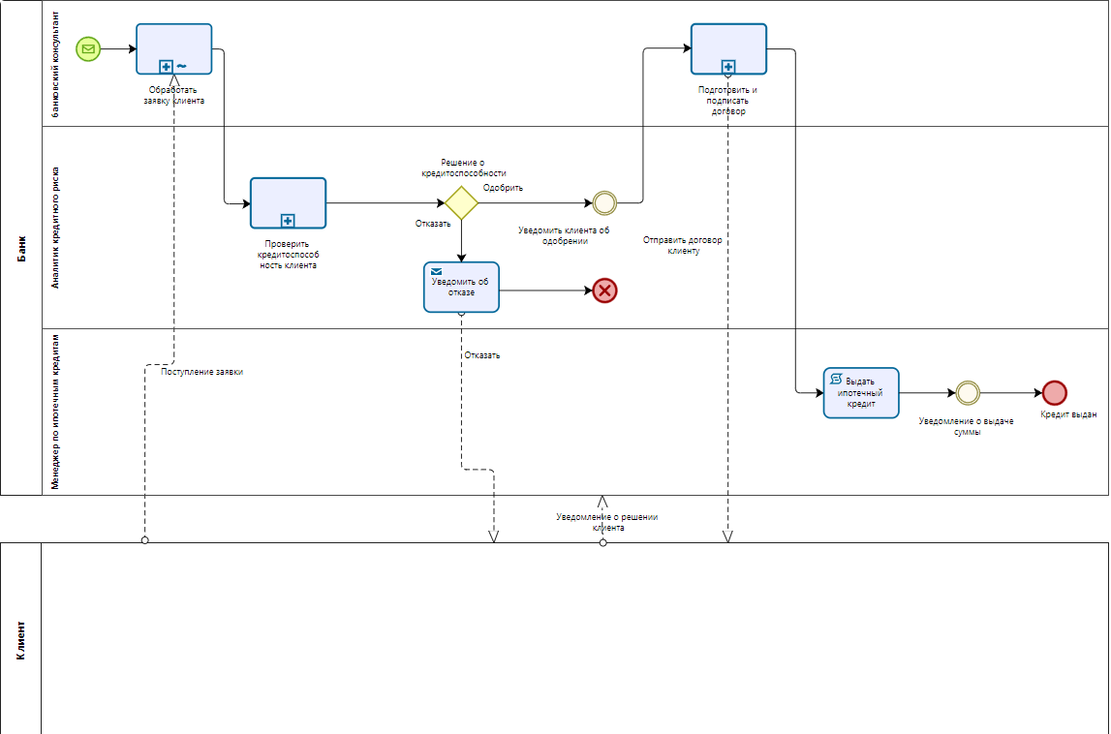
Построенные диаграммы
Схема бизнес-процесса «Оформить ипотечный кредит»

Slide 4
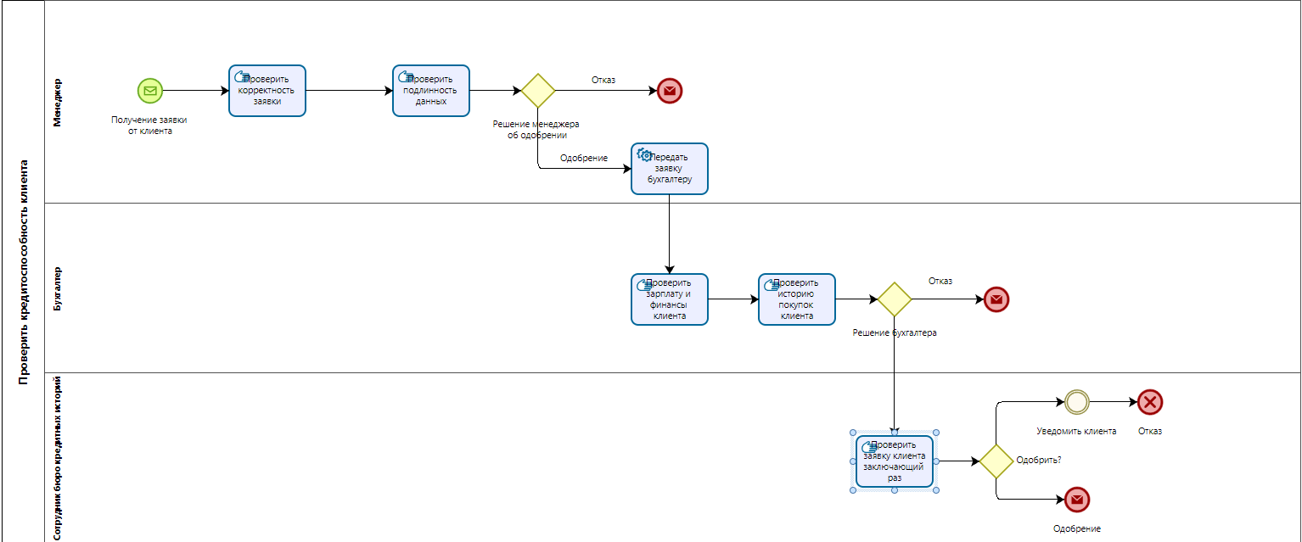
Построенные диаграммы
Схема бизнес-процесса «Проверить кредитоспособность клиента»

Slide 5
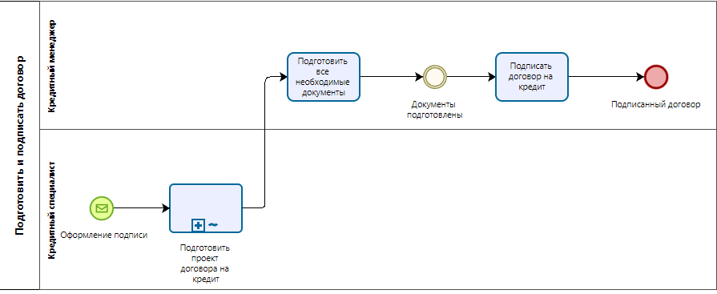
Построенные диаграммы
Схема бизнес-процесса «Подготовить и подписать договор»

Slide 6
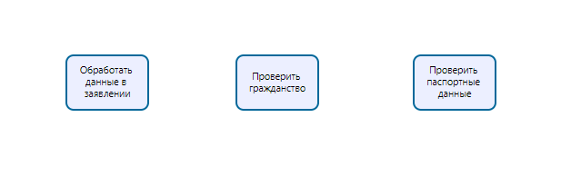
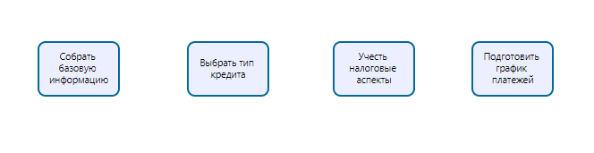
Построенные диаграммы
Схема маркера Ad-hoc процесса “Обработать заявку клиента”
Схема маркера Ad-hoc процесса “Подготовить проект договора на кредит”

Slide 7

Вывод
В ходе данной практической работы были приобретены навыки применения типизации событий и использования элемента «Задача», а также маркеров действий в моделировании процессов по методологии BPMN. Была разработана и сохранена модель бизнес-процесса, включающая текстовое описание, саму модель и презентацию.
7

Slide 8
СПАСИБО ЗА ВНИМАНИЕ!

